Slide 1

读书的方法与意义
朝阳区线上课堂·高一年级语文
北京市东方德才学校 王青

Slide 2

朝阳区线上课堂·高一年级语文
一 怎样读书
◆凭自己爱好展开阅读,感受阅读的乐趣
◆阅读不能急于求成
◆广泛阅读，了解不同国家不同时代作者的作品

Slide 3
朝阳区线上课堂·高一年级语文
◆凭自己爱好展开阅读,感受阅读的乐趣
我广泛涉猎，认为了解和懂得某些生疏的事物乃是自己的责任。殊不知这种将读书当作学习，以教养和公平为阅读外国文学的目的和准则的方法，实在不合我的天性；相反，在书籍的世界中，总不断有某种特殊的爱好使我着迷，有某个新发现另我神往，有某种新的热情叫我兴奋不已。
可是，就在这故书堆中，渐渐地，我也发现了另一类东西。一开始吸引我的只是不多的那么几本书，但正是它们，促使我慢慢地将这显得如此无聊的藏书整个翻了一遍，并且终于发掘到自己感兴趣的东西。

Slide 4

朝阳区线上课堂·高一年级语文
◆阅读不能急于求成
我第一次读到了巴尔扎克，我没有忘记，我怎样第一次翻开他的作品，却几乎不懂他说些什么。我大失所望……从此许多年都没再读巴尔扎克，直至很久之后重新发现他；这次才是认认真真的发现，一劳永逸的发现。

Slide 5
朝阳区线上课堂·高一年级语文
◆广泛阅读，了解不同国家不同时代作者的作品
几十年来，我对这些中国典籍的喜爱有增无已，床头多半总是摆着其中的某一部。对现实生活的接近，高贵的谨守最高道德要求的精神与感性的富有乐趣和魅力的日常生活和谐协调——自如地周旋于崇高的精神境界与纯真的生活享乐之间。如果说印度在禁欲和僧侣式的弃绝尘世方面已臻佳境，令人感动，那么，古代中国在精神修养方面创造的奇迹也毫不逊色。

Slide 6
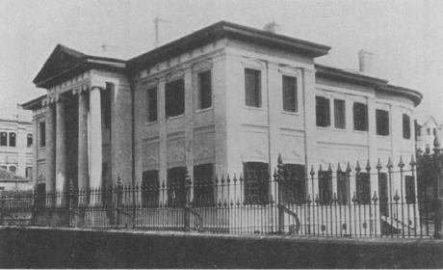
朝阳区线上课堂·高一年级语文
二 读书的意义
公书林
但给我知识最多的却是这个“公书林”。我在那里阅读了很多英文小说。它还帮我养成了一个习惯，即看英文杂志。

Slide 7
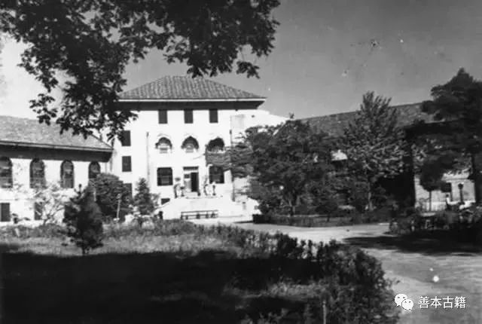
朝阳区线上课堂·高一年级语文
二 读书的意义
清华图书馆
读了柏拉图《对话》的英译本，西洋哲学史，古罗马史，希腊悲剧，英国16、17世纪诗剧，等等，进入了一个知识上和情感上的新世界，一片灿烂。

Slide 8
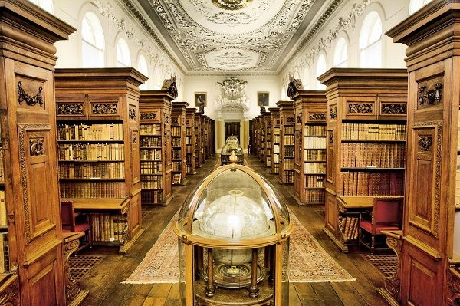
朝阳区线上课堂·高一年级语文
二 读书的意义
包德林图书馆
国内在进行大战，我的家已无音讯，虽然做着功课，心里却是很不平静的……我纵情自由阅读，初夏的阳光给了馆内更多光亮，我的心境也豁然开朗了。

Slide 9
朝阳区线上课堂·高一年级语文
读书可以让我们增长知识，开阔眼界，可以给我们指明前进的方向，可以让我们更理性的思考问题，可以获得真正的修养，正确认识过去，以大无畏的精神迎接未来。

Slide 10

谢谢您的观看
北京市朝阳区教育研究中心 制作

